Slide 1
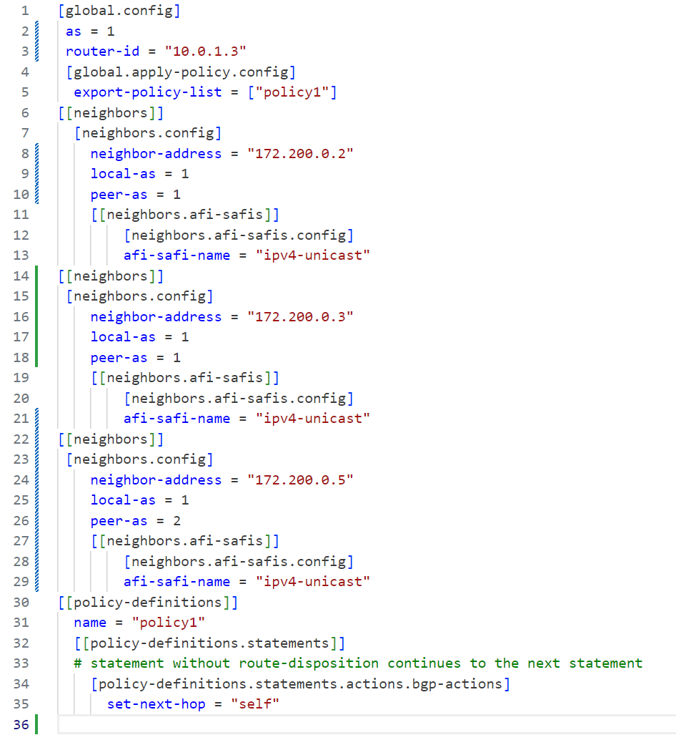
路由器所属AS号
路由器ID，类似loopback地址
Peer的IP地址（需要能够实际连接，TCP）
Local-as == peer-as, iBGP
Local-as ≠ peer-as, eBGP
Notes:
目前globalConfig.json等文件描述了静态的拓扑，需要写一个程序把这些json转化为GoBGP的配置文件，每个router对应一个
动态部分暂时不用管，我写了接口，就是添加前缀，更改local-pref等

